Slide 1
第14讲 零件图之二
第六单元 机械图介绍

Slide 2
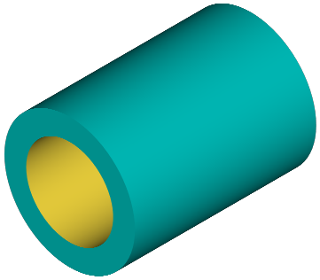

零件图的视图选择
为什么要进行视图选择呢？
为满足生产的需要，零件图的一组视图应视零件的功用及结构形状的不同而采用不同的视图及表达方法。
如：圆筒
一个视图
方筒
两个视图
φ12
φ18
φ10
25

Slide 3
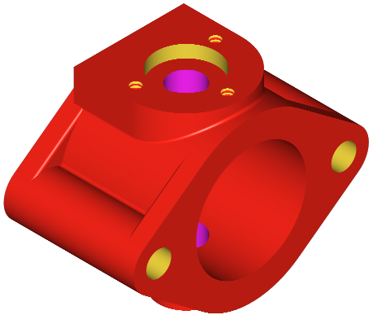
1.视图选择的要求
(1)正确
视图之间的投影关系及表达方法要正确。
(2)完全
零件整体和各部分的结构形状、相对位置及表面过渡关系表达得完全且唯一确定。
(3)清晰
所画图形要清晰易懂。
2.视图选择的方法及步骤
功用及工作状态
形状与功用有关
(1)分析零件
形状、结构
分清主要和次要形体
加工方法
视图选择与加工方法有关

Slide 4
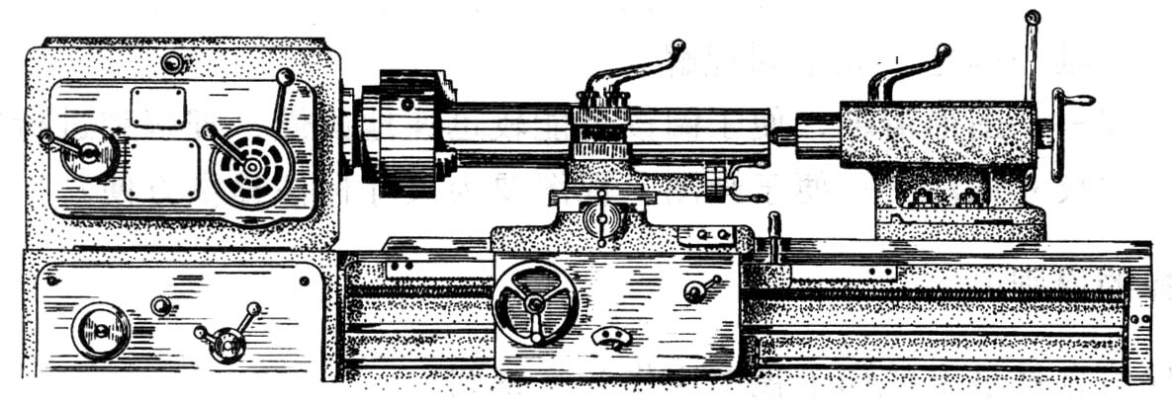
加工状态
（轴、盘类）
零件的安放状态
工作状态
（支架、壳体类）
(2)选主视图
投射方向
能较多地表达零件的形状特征
(3)选其他视图
工件旋转
首先考虑表达主要形体的其他视图，再补全次要形体的视图。
车刀移动
车床
加工轴
轴,盖
阀体支架

Slide 5
☆视图选择应注意的问题：
① 优先选用基本视图。
② 内、外形的表达，内形复杂的可取全剖；
内外形需兼顾，且不影响清楚表达时可
取局部剖。
③ 尽量不用虚线表示零件的轮廓线，但用少
量虚线可节省视图数量而又不在虚线上标
注尺寸时，可适当采用虚线。

Slide 6
（4）方案比较
在多种方案中比较，择优。
择优原则：
① 在零件的结构形状表达清楚的
基础上，视图的数量越少越好。
② 避免不必要的细节重复。

Slide 7
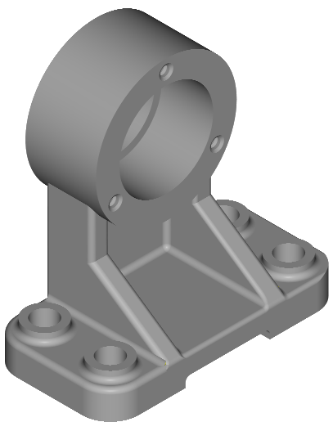
3.典型零件的视图表达
1)支架类零件——支架
⑴ 分析零件
圆 筒
功用：支撑轴及轴上零件。
支撑板
形体：由圆筒、底板、
支撑板等组成。
底 板
结构：分析三部分主要形
体的相对位置及表
面连接关系。
支撑板两侧面与圆筒外表面相交等。

Slide 8
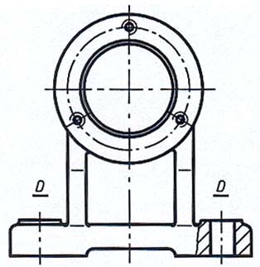
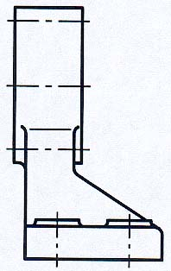
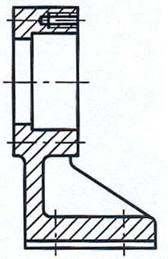
⑵ 选择主视图
● 零件的安放状态
支架的工作状态。
● 投射方向
比较A、B 两方向。
按A向投射
按B向投射
(1)
(2)
(3)
支架

Slide 9
⑵ 选择主视图
● 零件的安放状态
支架的工作状态。
● 投射方向
比较A、B 两方向后，定为A向。
主视图清楚表达了支架主要形体(圆筒)的形状特征，同时表达了各组成部分的相对位置及连接关系及一些次要部分。
主视图
支架

Slide 10
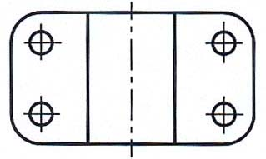
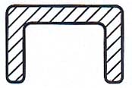
⑶ 选其他视图
逐个检查主体结构
还需选择什么视图呢？
圆筒: 选全剖的左视图表达其阶梯孔形状，附带表达两侧支撑板形状等。
A
A
底板：选择B向视图表达其形状。
B
B
A-A
支撑板：选择移出断面表达其框形结构形状。
视图方案一
支架

Slide 11
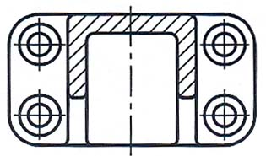
视图方案二:
圆筒: 选全剖的左视图表达其阶梯孔形状，附带表达两侧支撑板形状等。
B
B
底板、支撑板断面形状：选用B－B全剖俯视图表达。
B-B
支架

Slide 12
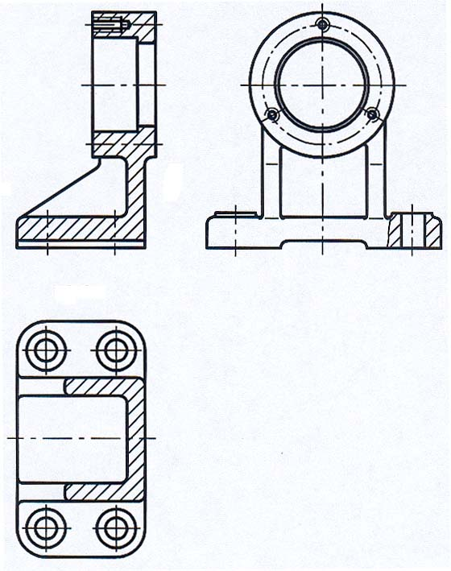
视图方案三:
C
C
C-C
在主、俯视图上下方向过长，图纸利用不好。

Slide 13
⑷ 方案比较
A
A
B
B
B
B
A-A
B-B
方案一
方案二
分析、比较两个方案，选第二方案较好。

Slide 14
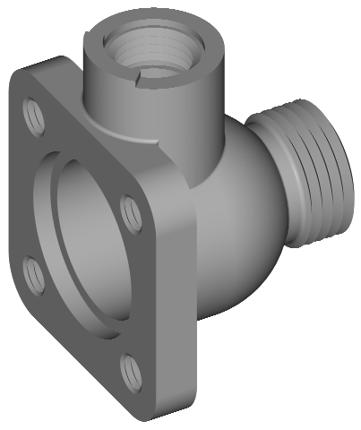
2）箱体类零件——阀体
圆柱筒
⑴ 分析零件
管接头
功用：流体开关装置球阀
中的主体件，用于
盛装阀芯及密封件
等。
形体：球形壳体、圆柱筒、
方板、管接头等。
球形壳体
方板
结构：两部分圆柱与球形体
相交，内孔相通。

Slide 15
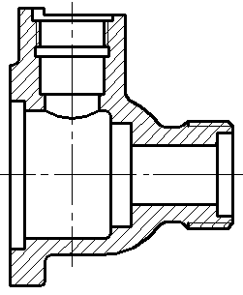
⑵ 选择主视图
● 零件的安放状态
阀体的工作状态。
● 投射方向
A向。全剖的主视图表达了阀体的内部形状特征，各组成部分的相对位置等。
主视图
阀体

Slide 16
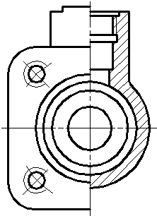
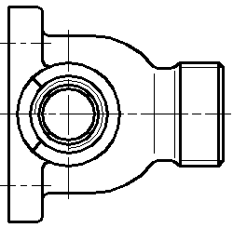
⑶ 选其他视图
B-B
B
选半剖的左视图，表达阀体主体部分的外形特征、左侧方形板形状及内孔的形状结构等。
选择俯视图表达阀体整体形状特征及顶部扇形结构的形状。
B
阀体

Slide 17
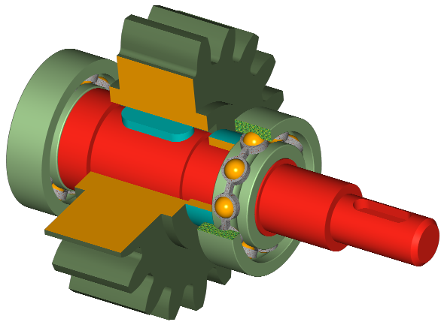
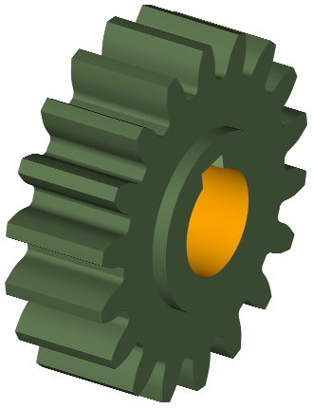
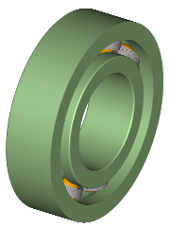


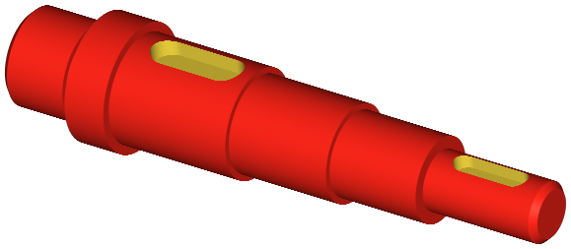
3）轴类零件
⑴ 分析形体、结构
由于轴上零件的固定及定位要求，其形状为阶梯形，并有键槽。
齿轮
键
轴套
滚动轴承
轴
轴系分解图

Slide 18
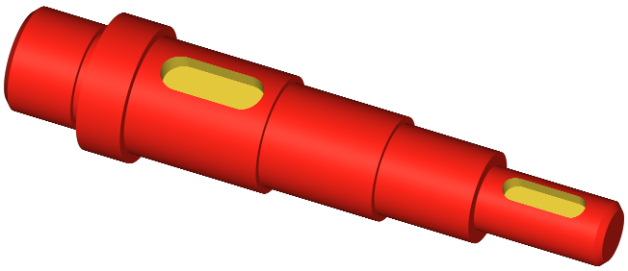
⑵ 选择主视图
安放状态：
加工状态，轴线
水平放置。
A
投射方向:
垂直于轴线方向,如图所示。
⑶ 选择其他视图
用断面图表达键槽结构。

Slide 19
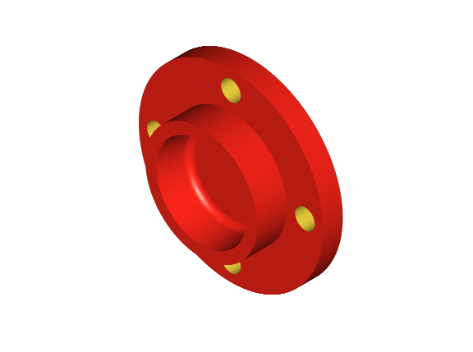
4）盘类零件（如端盖）
⑴ 分析形体、结构
盘类零件主要由不同直径的同心圆柱面所组成，其厚度相对于直径小得多，成盘状，周边常分布一些孔、槽等。
⑵ 选择主视图
安放状态：符合加工状态
轴线水平放置
投射方向：A向
通常采用全剖视图。
⑶ 选择其他视图
用左视图表达孔、槽的分布情况。
A

Slide 20
端盖视图表达方案
A

Slide 21
零件的工艺结构
零件的结构形状既要满足设计要求又要满足加工工艺的要求。
1.零件的铸造工艺结构
1）铸造圆角
铸件转角处应有圆角，以免在尖角处砂型落砂，金属冷却时要收缩，容易在尖角处产生缩孔或裂纹。
缩孔
裂纹

Slide 22
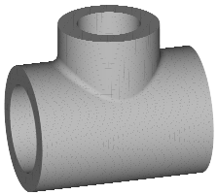
过渡线 ：
由于铸造圆角的存在，使得铸件表面的相贯线变得不明显，为了区分不同表面，以过渡线（画细实线）的形式画出。
⑴ 两曲面相交
过渡线不与
圆角轮廓接触
铸造圆角
过渡线

Slide 23
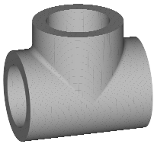
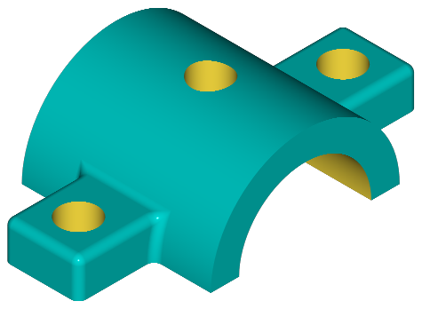
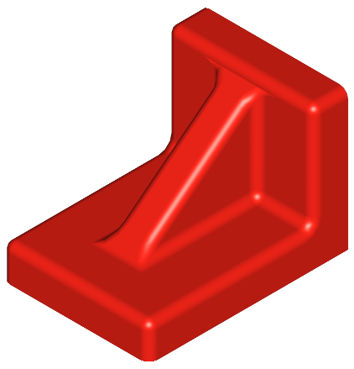
⑵ 两等直径圆柱相交
铸造圆角
切点附近断开
⑶ 平面与平面、平面与曲面过渡线画法
A
过渡线
A
过渡线
过渡圆弧
过渡圆弧与A处圆角弯向一致

Slide 24
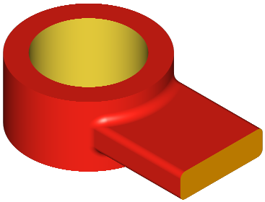
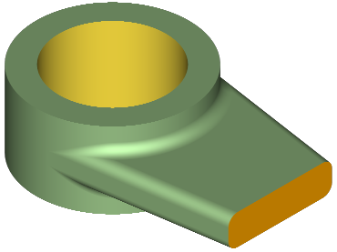
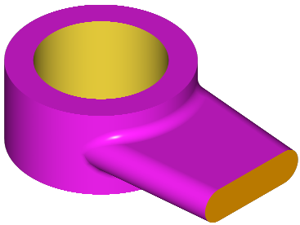
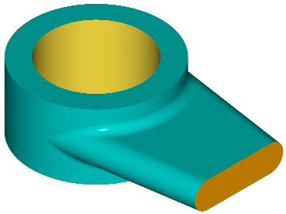
⑷ 圆柱与肋板组合时过渡线的画法
从这点开始有曲线
相交
相切
相交
相切

Slide 25
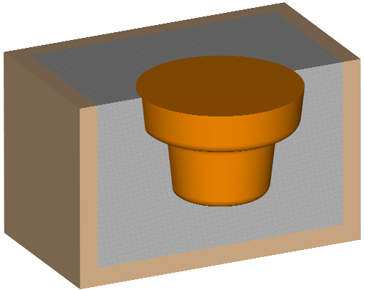
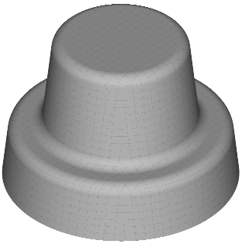
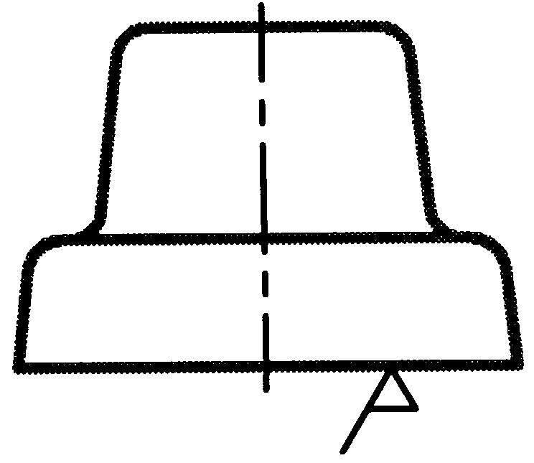
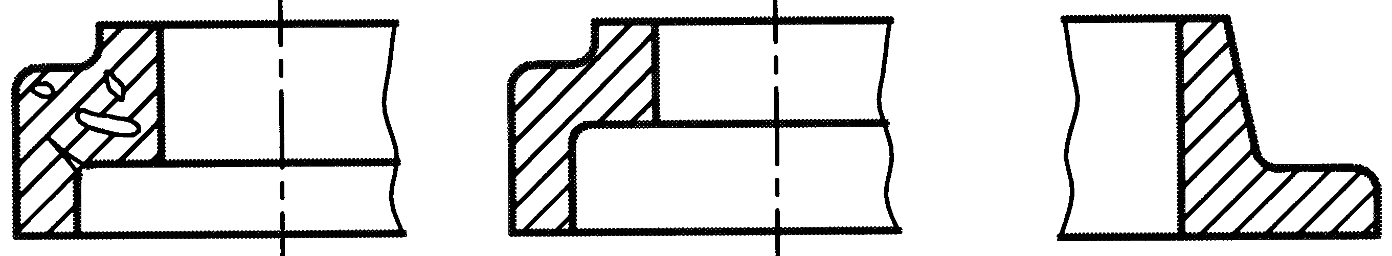
2）拔模斜度
铸件在内外壁沿起模方向应有斜度,称为拔模斜度。当斜度较大时，应在图中表示出来，否则不予表示。
拔模斜度
木模
（a）
下砂箱
（b）
尖角
3）壁厚均匀
缩孔
裂纹
壁厚不均匀
壁厚均匀
壁厚逐渐过渡

Slide 26

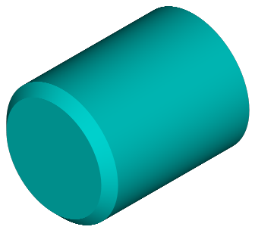
2. 零件的切削工艺结构
1）倒角
作用：便于装配和操作安全。
通常在轴端及孔口倒角。
b×
α
b
α
倒角宽度b按轴（孔）径查标准确定。
α=45°，也可取30°或60°。

Slide 27
2）退刀槽和砂轮越程槽
作用：便于退刀和零件轴向定位。
退刀槽
砂轮越程槽
b
b
砂轮
φ
φ
φ
b
图中 φ：槽的直径；b：槽宽

Slide 28
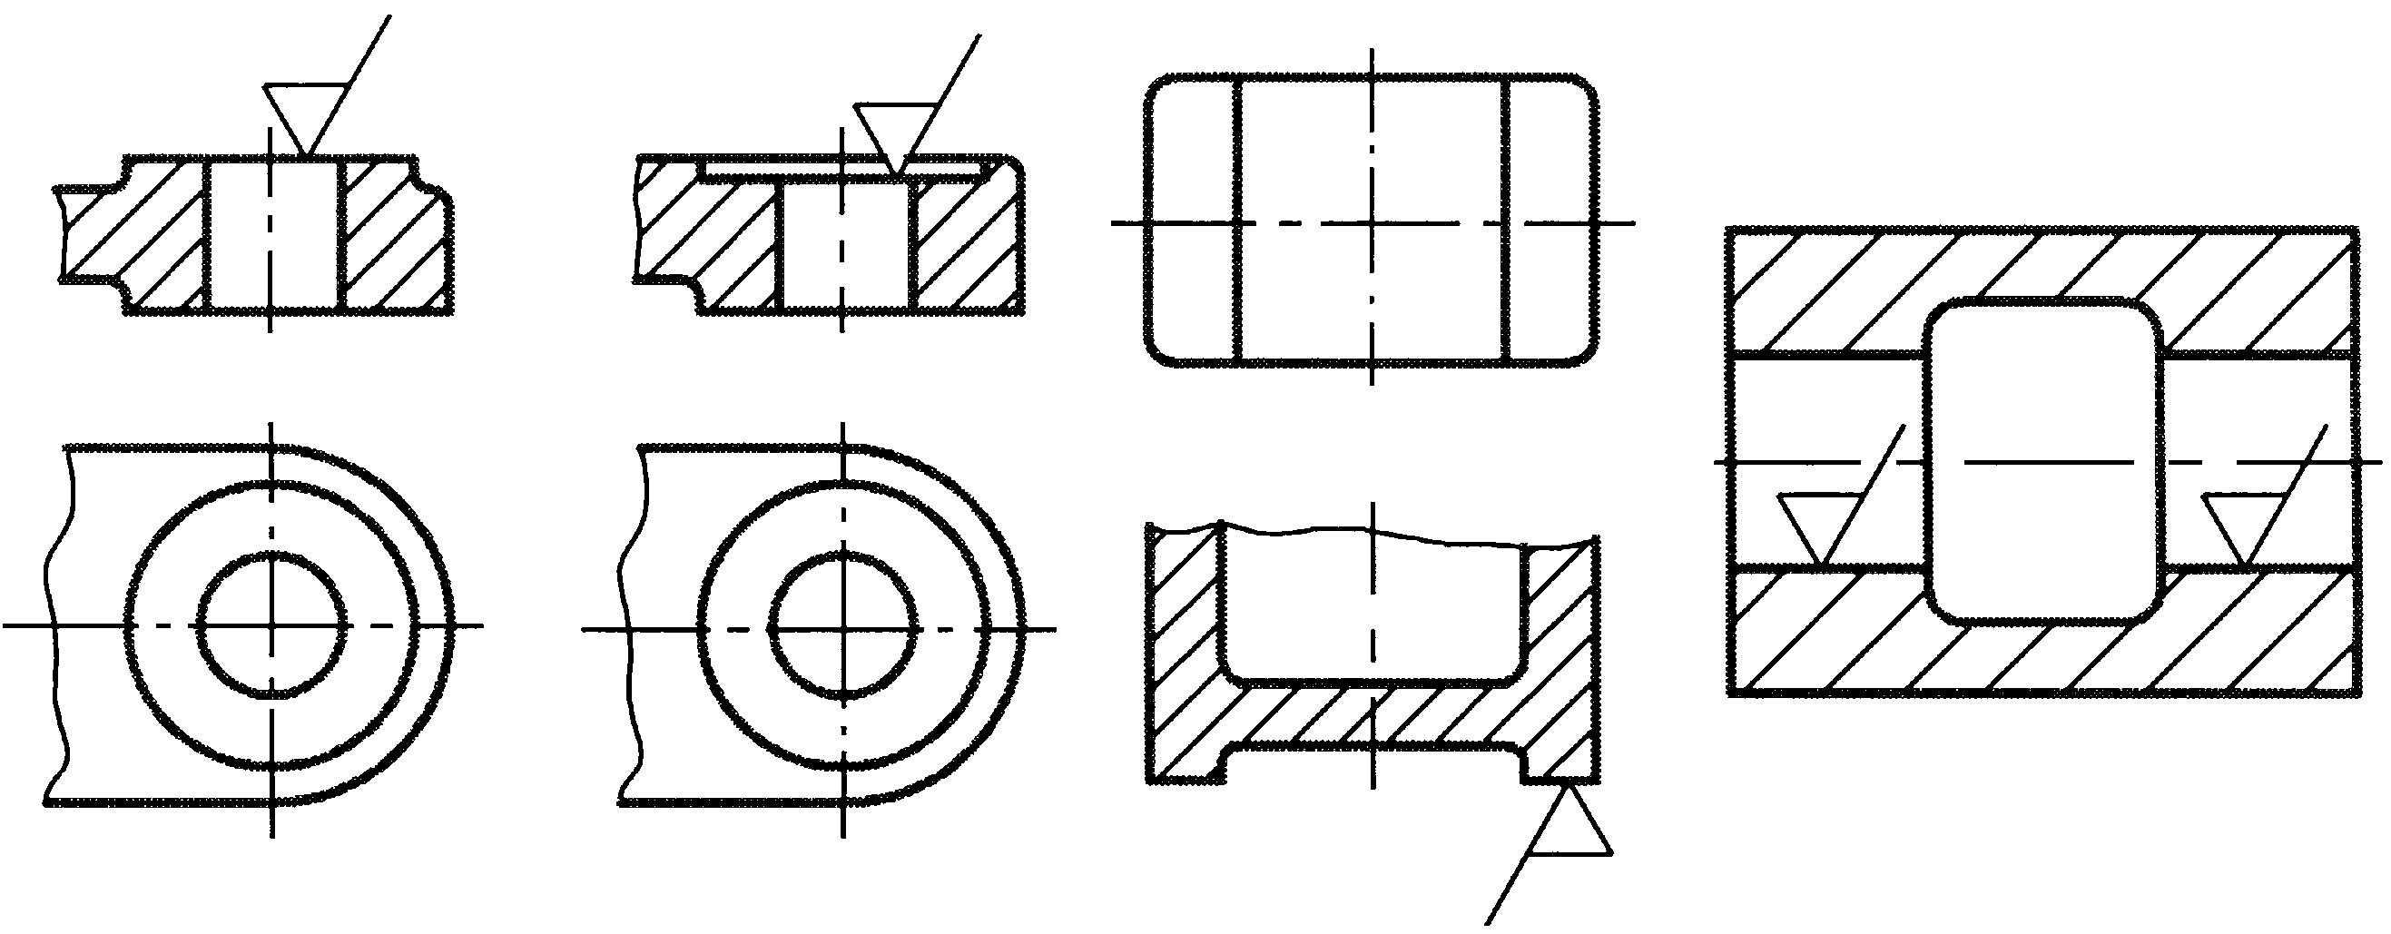
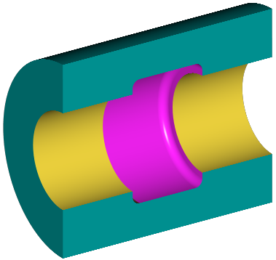
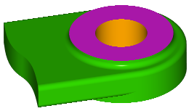
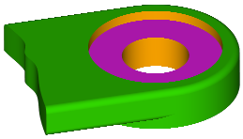
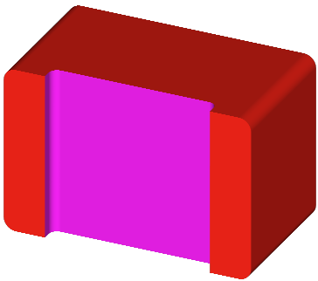
3）凸台和凹坑
作用：减少机械加工量及保证两表面接触良好。
处为接触加工面
凸台
凹坑
凹腔
凹槽

Slide 29
11.4 零件尺寸的合理标注
合理标注尺寸的基本原则
所谓合理就是标注尺寸时，既要满足设计要求又要符合加工测量等工艺要求。
1.正确地选择基准
1）设计基准
用以确定零件在部件中的位置的基准。
2）工艺基准
是零件在加工或测量时的基准。

Slide 30
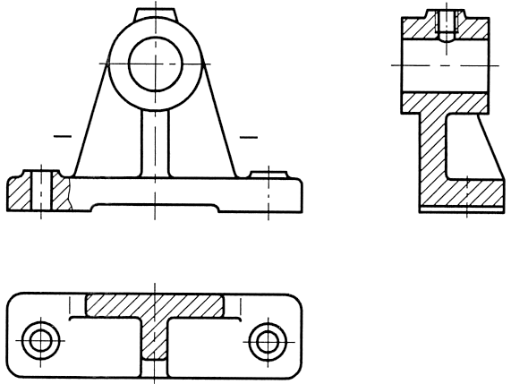
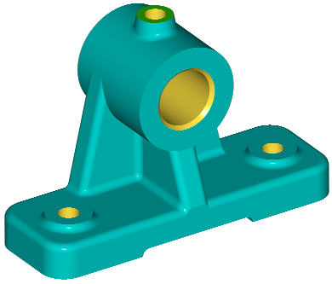
例如：
工艺基准
设计基准
A
A
设计基准
A—A

Slide 31
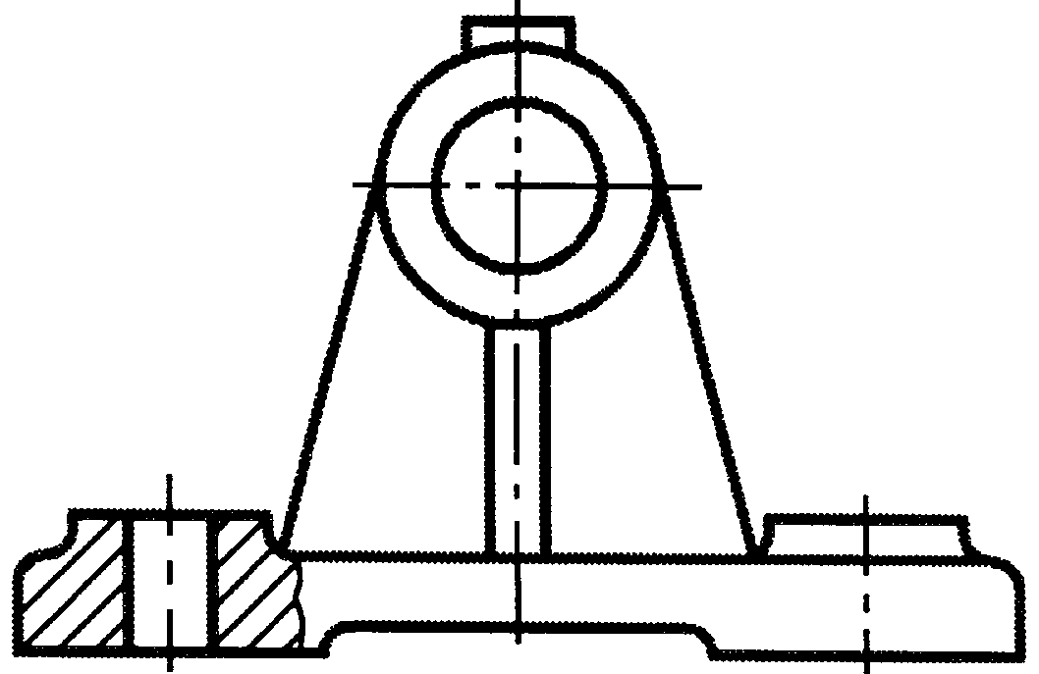
2.重要的尺寸直接注出
重要尺寸指影响产品性能、工作精度和配合的尺寸。
非主要尺寸指非配合的直径、长度、外轮廓尺寸等。
b
d
c
c
正确！
错误！

Slide 32
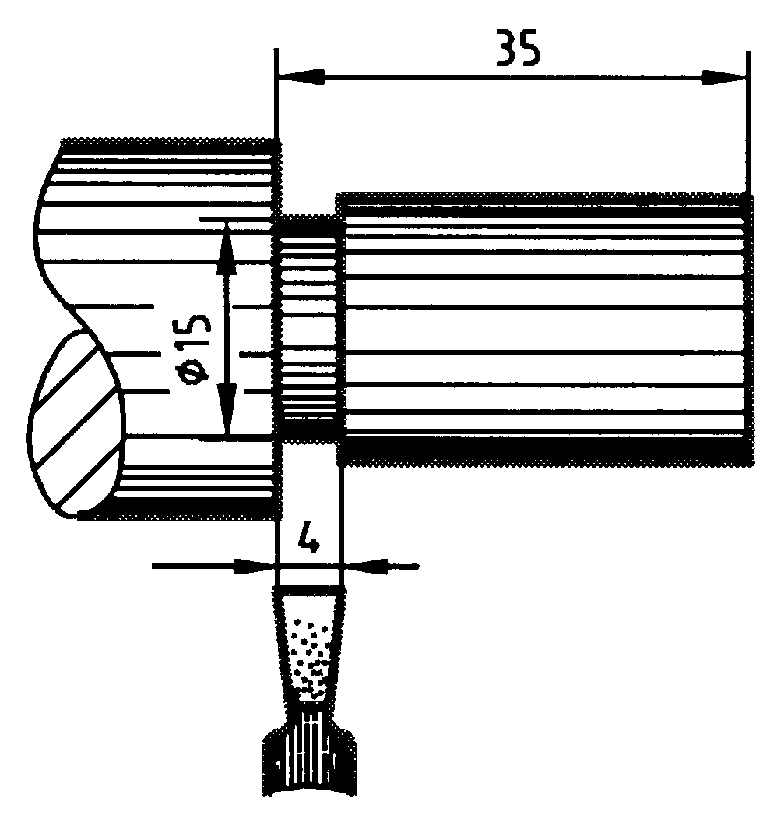
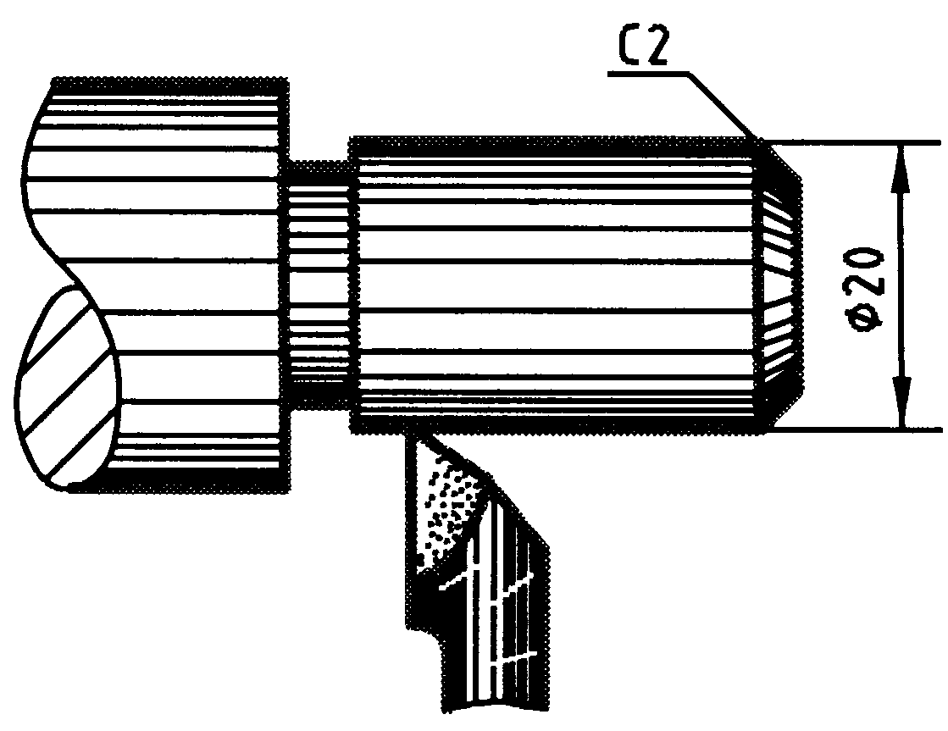
3.应尽量符合加工顺序
C2
C2
(a)合理
(b)不合理
φ15
φ20
φ15
φ20
4
31
加工顺序：
35
35
(1)车4×φ15退刀槽
(2)车φ20外圆及倒角

Slide 33
4.应考虑测量方便
B
C
A
C
不好！
好！

Slide 34
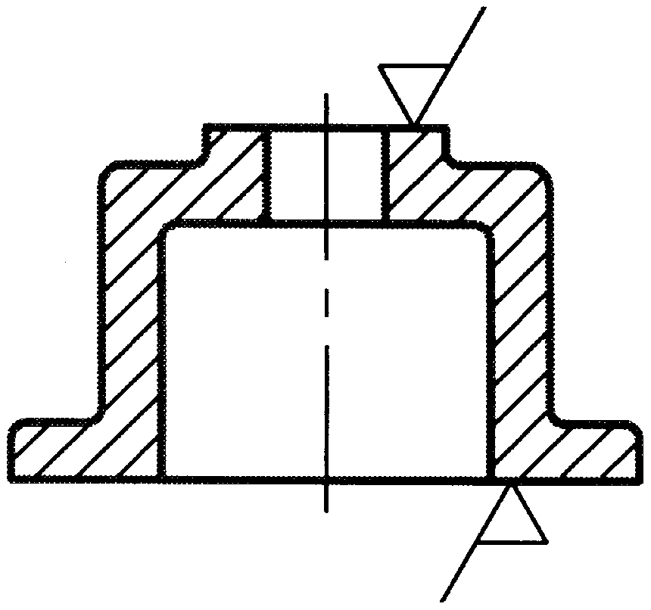
5.同一个方向只能有一个非加工面与加
工面联系
A：加工面
B、C、D：非加工面
C
C
8
D
D
B
34
B
48
34
42
48
8
8
A
A
合理
不合理

Slide 35
画零件图的方法与步骤
1.画图前的准备
（1）了解零件的用途、结构特点、材料及相应的加工方法。
（2）分析零件的结构形状，确定零件的视图表达方案。
2.画图方法和步骤
例如画端盖的零件图：
1）定图幅
根据视图数量和大小,选择适当的绘图比例，确定图幅大小。

Slide 36
2）画出图框和标题栏
如A4图幅： 297×210
3）布置视图
图幅
根据各视图的轮廓尺寸，画出确定各视图位置的基线。
图框
标 题 栏
画图基线包括:
对称线、轴线、某一基面的投影线。
注意：各视图之间要留出标注尺寸的位置。

Slide 37
4）画底稿
按投影关系，逐个画出各个形体。
步骤：
先画主要形体, 后画次要形体；
先定位置，后定形状；
先画主要轮廓，后画细节。

Slide 38
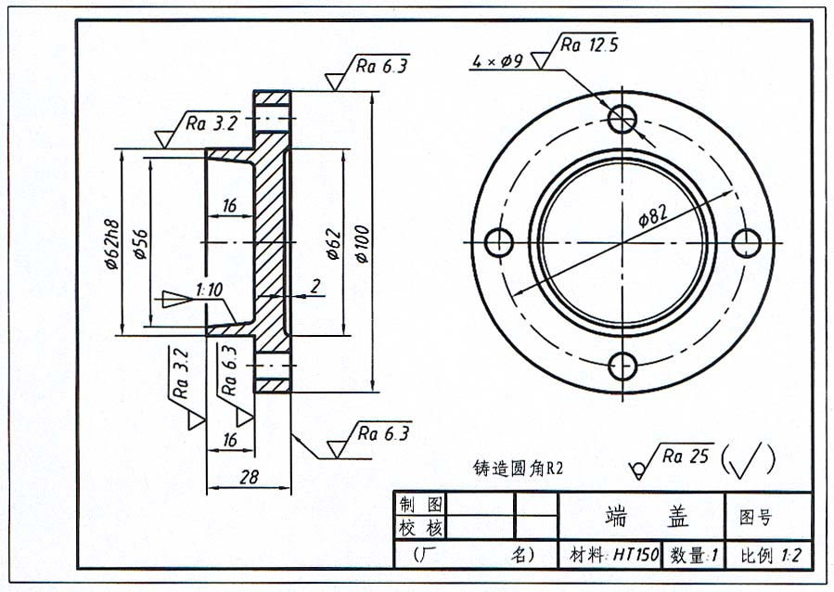
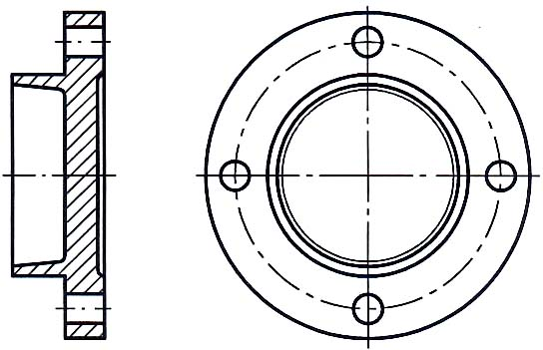
5）加深
检查无误后，加深并画剖面线。
6）完成零件图
标注尺寸、表面粗糙度要求、尺寸公差等，
填写技术要求和标题栏。

Slide 39
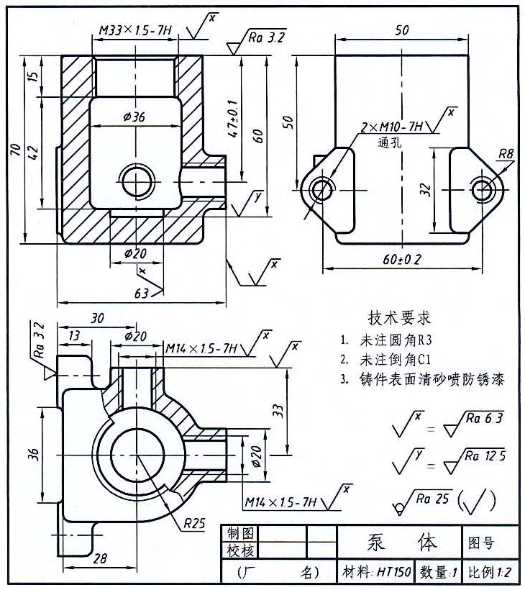
读零件图的方法与步骤
1.看标题栏
了解零件的名称、材料、绘图比例等内容。
从右图可知：零件名称为泵体。材料是铸铁。绘
图比例1:2。

Slide 40
2.分析视图
找出主视图，分析各视图之间的投影关系及所采用的表达方法。
主视图是全剖视图，俯视图取了局部剖，左视图是外形图。

Slide 41
3.分析投影，想象零件的结构形状。
看图步骤：
☆先看主要部分，后看次要部分；
☆先看整体，后看细节；
☆先看容易看懂部分，后看难懂部分。
按投影对应关系分析形体时，要兼顾零件的尺寸及其功用，以便帮助想象零件的形状。

Slide 42
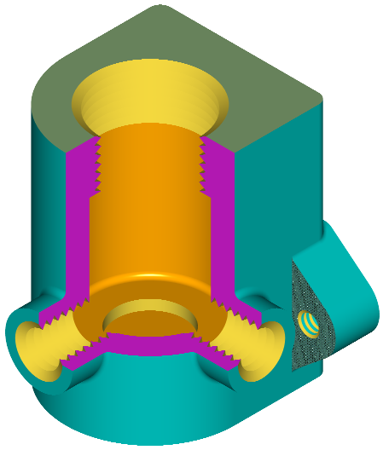
从三个视图看，泵体由三部分组成：
①半圆柱形的壳体，
其圆柱形的内腔，
用于容纳其他零
件。
②两块三角形的安装
板。
③两个圆柱形的进出
油口，分别位于泵
体的右边和后边。
综合分析后，想象出泵体的状。

Slide 43
4.分析尺寸和技术要求
首先找出长、宽、高三个方向的尺寸基准，然后找出主要尺寸。
长度方向是安装板的端面。
宽度方向是泵体前后对称面。
高度方向是泵体的上端面。
47±0.1、60±0.2
是主要尺寸，加工时
必须保证。

Slide 44
进出油口及顶面尺寸：
M14×1.5-7H
M33×1.5-7H
都是细牙普通螺纹。
端面表面粗糙度参数Ra值分别为3.2、6.3，要求较高，以便对外连接紧密，防止漏油。

Slide 45
小结
1.掌握零件图视图选择的方法及步骤，并注
意以下问题:
⑴ 了解零件的功用及其各组成部分的作用，
以便在选择主视图时从表达主要形体入手。
⑵ 确定主视图时，要正确选择零件的安放状
态和投射方向。
⑶ 零件形状要表达完全，必须逐个形体检查
其形状和位置是否唯一确定。
2.掌握读、画零件图的方法和步骤及零件图
上尺寸及技术要求的标注方法。

Slide 46
A
返回

Slide 47
端盖
轴
返回

Slide 48
轴承孔
支撑板
底 板
A
B
返回

Slide 49

支架
阀体
返回

